Slide 1
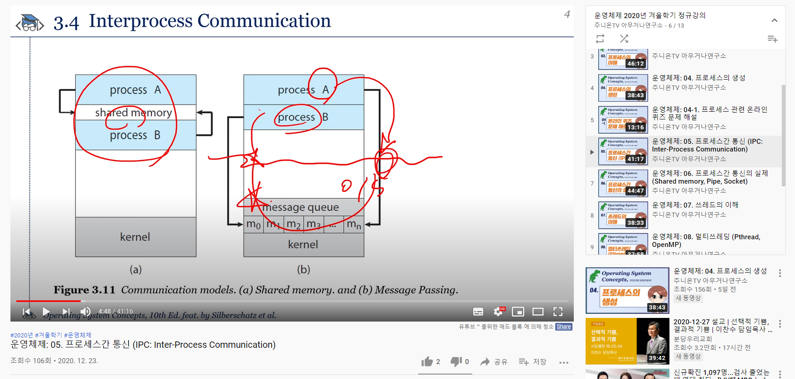

Slide 2
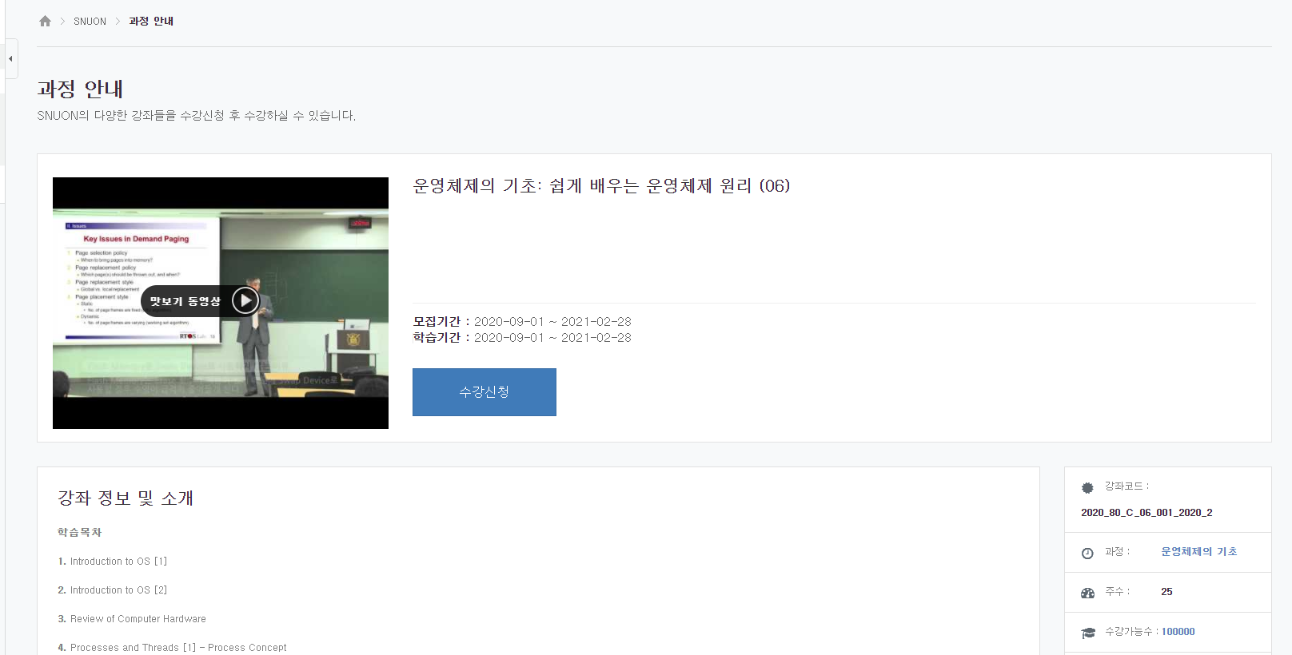

Slide 3


운영체제 공부 가이드
How to Study
How to Study

Slide 4

How to Study
운영체제 공부 가이드

